Slide 1

师易智慧校园
综合素质评价模块
三层指标体系、AI智能评价、拍照识别、成长轨迹五维分析、荣誉评比自动化
德育管理 · 功能模块介绍
2026年7月
Notes:
各位领导好，今天介绍综合素质评价模块。这个模块解决的核心问题是：学生评价怎么管指标、怎么用AI智能评价、怎么管荣誉评比、怎么呈现成长轨迹。

Slide 2
目录
今天讲四件事
01
综合素质评价的挑战
02
核心功能模块
传统模式有哪些问题
指标、AI评价、成长轨迹、荣誉评比
03
典型应用场景
04
价值与优势
三个真实场景走一遍流程
Before/After 对比与核心价值
师易智慧校园 · 综合素质评价模块
2 / 20
Notes:
分四个部分：先说问题，再讲功能模块，然后走场景，最后说价值。

Slide 3
01
综合素质评价的挑战
传统模式有哪些问题
师易智慧校园 · 综合素质评价模块
3 / 20
Notes:
传统模式有哪些问题

Slide 4
传统综合素质评价的3个实际问题
问题在哪
问题一
问题二
问题三
评价标准不统一
评价数据分散难统计
荣誉评比靠人工
不同老师评价标准不一样，凭主观印象打分。没有统一指标体系，评价结果缺乏可比性。学期末汇总评价数据靠人工翻本子，费时费力还容易出错。
学生表现记录散落在班主任本子、科任老师记分册、宿管日志里。想知道某个学生整体表现要问多个老师，数据无法自动汇总，也无法多维度分析。
三好学生、优秀班级评比靠人工统计分数、手动排名。耗时几天还容易出错，公平性难以保障。班级流动红旗评比没有数据支撑，全凭印象决定。
师易智慧校园 · 综合素质评价模块
4 / 20
Notes:
三个问题：评价标准不统一、评价数据分散、荣誉评比靠人工。这些问题直接影响德育评价的公平性和效率。

Slide 5
02
核心功能模块
指标、AI评价、成长轨迹、荣誉评比
师易智慧校园 · 综合素质评价模块
5 / 20
Notes:
指标、AI评价、成长轨迹、荣誉评比

Slide 6
综合素质评价模块包含5个核心功能
功能总览
01
02
03
04
05
评价指标
AI智能评价
成长轨迹
荣誉评比
评价看板
三层指标体系
公共/自定义模板
指标导入导出
自然语言评价
拍照识别学生
快捷关键词
五维分析
雷达词云
打印报告
等级生成
排名表彰
自动规则
多维筛选
趋势分析
班级排行
师易智慧校园 · 综合素质评价模块
6 / 20
Notes:
五大功能模块覆盖综合素质评价全流程：指标、AI评价、成长轨迹、荣誉评比、评价看板。接下来逐个讲。

Slide 7
三层指标体系
一级指标→二级指标→行为观察点，公共/自定义模板
三层结构
公共模板
1
一级指标→二级指标→行为观察点，科学分类，层层细化
2
默认启用，应用全部年级，修改后自动同步所有模板
自定义模板
导入导出
3
可指定年级范围，支持启用/禁用、编辑、删除
4
支持Excel导入导出指标，分值可设周/月/学期
核心价值：评价标准化——三层指标体系+公共模板，全校统一评价标尺，结果可比较
师易智慧校园 · 综合素质评价模块
7 / 20
Notes:
指标管理是基础。三层结构科学分类。公共模板保证全校统一，自定义模板支持年级差异化。支持Excel导入导出。

Slide 8
AI智能评价
自然语言对话评价、拍照识别学生、快捷关键词
自然语言评价
拍照识别
1
对话式交互，输入「黄明仁打架」自动识别学生并评价
2
手机拍照自动识别学生身份，无需手动选择评价对象
快捷关键词
评价对象
3
打架、欺凌他人、勒索、偷窃、自愿参加劳动等常用词一键选择
4
支持自动识别、按学生、按班级、按宿舍四种评价对象选择
核心价值：评价智能化——自然语言+拍照识别，从手动选择到AI自动识别，评价效率大幅提升
师易智慧校园 · 综合素质评价模块
8 / 20
Notes:
AI智能评价是最大亮点。对话式交互，输入自然语言即可评价。拍照自动识别学生身份。快捷关键词覆盖常见场景。支持四种评价对象选择。

Slide 9
学生成长轨迹五维分析
综合表现、成长趋势、雷达图、词云、评价占比
综合表现
成长趋势
1
环形图展示表扬/待改进次数及占比，一目了然
2
折线图纵向与班级平均对比，横向与过去自己对比
雷达分析
行为词云
3
一级指标各维度表现，与班级平均对比，突出优劣势
4
二级指标次数越高越突出，快速识别闪光点和待改进
核心价值：成长可视化——五维分析+打印报告，从文字描述到数据可视化，家长会沟通有据可依
师易智慧校园 · 综合素质评价模块
9 / 20
Notes:
成长轨迹是特色功能。五个维度全面呈现学生成长。环形图看整体，折线图看趋势，雷达图看优劣势，词云看行为特点。支持打印报告。

Slide 10
荣誉评比与表彰
等级生成、排名表彰、自动规则，覆盖学生/班级/宿舍
荣誉等级
排名表彰
1
按百分比自动划分等级（如前20%优秀），手动+自动两种模式
2
基于评价得分排名自动生成表彰，支持班级和宿舍
自动规则
指标占比
3
配置周期、比例、范围，系统自动按规则生成表彰
4
排行榜支持设置各指标权重占比，灵活定义排名规则
核心价值：评比自动化——等级生成+排名表彰+自动规则，从人工统计到系统排名，公平有据
师易智慧校园 · 综合素质评价模块
10 / 20
Notes:
荣誉评比覆盖学生、班级、宿舍三个维度。等级按百分比自动划分。排名基于评价得分。支持自动规则周期执行。排行榜可设指标权重。

Slide 11
评价看板
多维数据可视化、趋势分析、班级排行、指标分布
多维筛选
概览卡片
1
按学生/班级/宿舍、班级多选、按月、日期范围灵活筛选
2
评价总数、表扬次数、待改进次数、参与学生、参与教师、班级覆盖率
趋势分析
班级排行
3
评价趋势折线图、表扬/待改进占比环形图，直观展示变化
4
年级评价对比、班级评价排行TOP10、指标分布图
核心价值：数据可视化——多维筛选+趋势分析+班级排行，从人工统计到数据驱动决策
师易智慧校园 · 综合素质评价模块
11 / 20
Notes:
评价看板提供全局视角。多维筛选灵活查看。概览卡片实时展示关键指标。趋势分析看变化，班级排行看对比，指标分布看结构。

Slide 12
03
典型应用场景
三个真实场景走一遍流程
AI 生成
师易智慧校园 · 综合素质评价模块
12 / 20
Notes:
三个真实场景走一遍流程

Slide 13
场景一
学生日常评价与成长跟踪
以前怎么做
现在怎么做
• 不同老师评价标准不一样，凭印象打分
• 统一三层指标体系，全校评价标准化
• 评价记录散落在多个老师本子里
• AI智能评价，自然语言+拍照识别
• 想知道学生整体表现要问多个老师
• 一次点评三端联动，数据自动汇总
• 学期末汇总评价数据靠人工翻本子
• 成长轨迹五维分析，打印报告给家长
效果：从主观印象到数据驱动，评价标准化、AI智能化、成长可视化
师易智慧校园 · 综合素质评价模块
13 / 20
Notes:
场景一：学生日常评价。以前凭印象打分、数据分散。现在统一指标、AI智能评价、五维分析。

Slide 14
场景二
AI拍照识别快速评价
以前怎么做
现在怎么做
• 看到学生违纪，要手动找到学生再评价
• 手机拍照自动识别学生身份
• 选择班级、找到学生、选择指标，操作繁琐
• 输入「打架」或选择快捷关键词
• 紧急情况下来不及记录，事后忘记
• 系统自动关联学生并记录评价
• 评价效率低，一天评不了几个学生
• 几秒钟完成一次评价，效率提升10倍
效果：从手动选择到拍照识别，评价效率从分钟级到秒级，紧急情况不再遗漏
师易智慧校园 · 综合素质评价模块
14 / 20
Notes:
场景二：AI拍照识别。以前手动找学生再评价，现在拍照自动识别，输入关键词即可完成评价。

Slide 15
场景三
三好学生与优秀班级评比
以前怎么做
现在怎么做
• 期末人工统计分数，手动排名
• 系统按评价得分自动排名
• 耗时几天还容易出错
• 按百分比自动划分荣誉等级
• 公平性难以保障，家长有意见
• 可设指标权重，灵活定义排名规则
• 班级流动红旗全凭印象决定
• 自动规则周期执行，无需人工干预
效果：从人工统计到系统排名，评比自动化、公平有据、效率提升
师易智慧校园 · 综合素质评价模块
15 / 20
Notes:
场景三：荣誉评比。以前人工统计排名。现在系统自动排名、按百分比划分等级、自动规则周期执行。

Slide 16
04
价值与优势
Before/After 对比与核心价值
师易智慧校园 · 综合素质评价模块
16 / 20
Notes:
Before/After 对比与核心价值

Slide 17
Before / After 对比
装了这套系统，哪些事情变好了
环节 | 以前 | 现在
环节 | 以前 | 现在
评价标准 | 凭主观印象，各老师不同 | 三层指标体系，全校统一
评价方式 | 手动选择学生再评价 | AI拍照识别+自然语言评价
成长分析 | 问多个老师，文字描述 | 五维分析+雷达图+词云+打印报告
荣誉评比 | 人工统计分数，手动排名 | 系统自动排名+百分比等级+自动规则
数据查看 | 人工翻记录统计 | 评价看板多维可视化分析
师易智慧校园 · 综合素质评价模块
17 / 20
Notes:
6个环节逐一对比，每个都有实质性改善。

Slide 18
3个核心价值
装了这套系统，带来什么改善
标准
智能
可视化
评价标准化
AI智能评价
成长五维分析
三层指标体系+公共模板，全校统一评价标尺。从凭印象打分到按行为观察点点评，结果可比较。
自然语言对话+拍照识别学生，从手动选择到AI自动识别，评价效率从分钟级提升到秒级。
综合表现、成长趋势、雷达图、词云、评价占比，多维呈现学生成长。支持打印报告，家长会沟通有据可依。
师易智慧校园 · 综合素质评价模块
18 / 20
Notes:
3个价值：标准、智能、可视化。

Slide 19
总结
一
三层指标解决「标准不统一」——一级→二级→行为观察点，公共+自定义模板
二
AI智能评价解决「评价效率低」——自然语言+拍照识别+快捷关键词，秒级完成评价
三
五维分析解决「成长不可视」——环形图+趋势+雷达+词云+占比，打印报告
四
荣誉评比解决「人工统计」——自动排名+百分比等级+自动规则
五
评价看板解决「数据难查看」——多维筛选+趋势分析+班级排行TOP10
师易智慧校园 · 综合素质评价模块
19 / 20
Notes:
总结5点，每个功能对应解决一个具体问题。

Slide 20
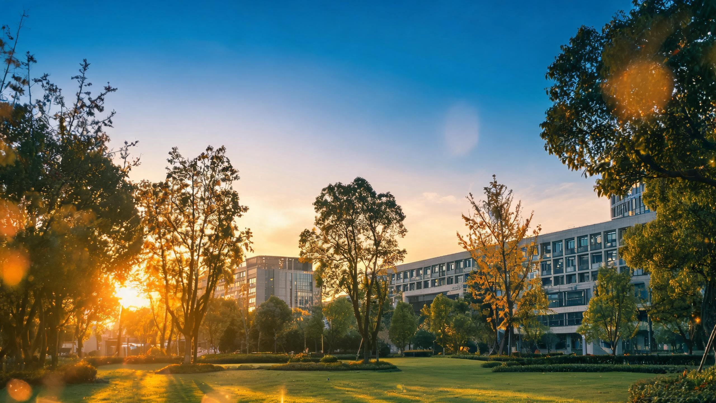
谢谢
欢迎提问和交流
师易智慧校园 · 综合素质评价模块 | 2026年7月
Notes:
感谢，欢迎提问。

